Slide 1
Posezení s harmonikou
75

Slide 2
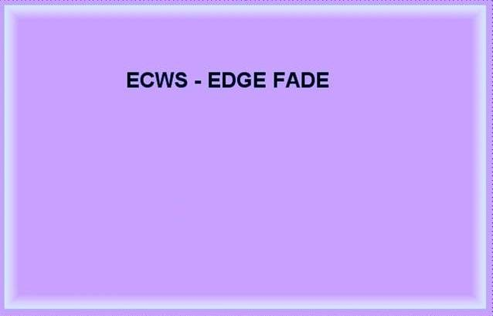



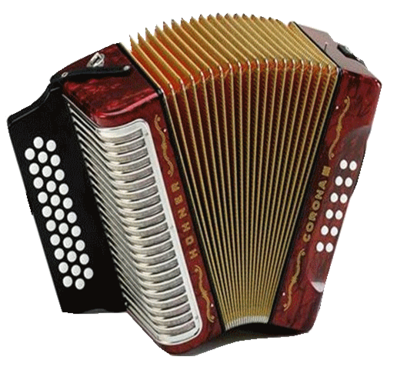


Posezení s harmonikou 75
Byl večer
tichý
Staré
topoly
Já už to
políčko
Na louce
sedlák seče
Šumař
Bárta
Letěla
husička
Můj táta
rybářem byl
Malý hošík
černovlasý
Seděla
cikánka
Lístečku
dubový
Ty lesovské
stráně
Vltavo,
Vltavo
Kde je
sládek
Holka
neznámá
Ta budějická
brána
Kde je
Zalší
Vlašťovičky
Vězeň
Plavala
husička
U rybníka
čáp stojí
Střemchy
bílé
Moje česká
vlast
www.yatata-blog.eu

